Slide 1


Slide 2




Agradecimentos

Slide 3
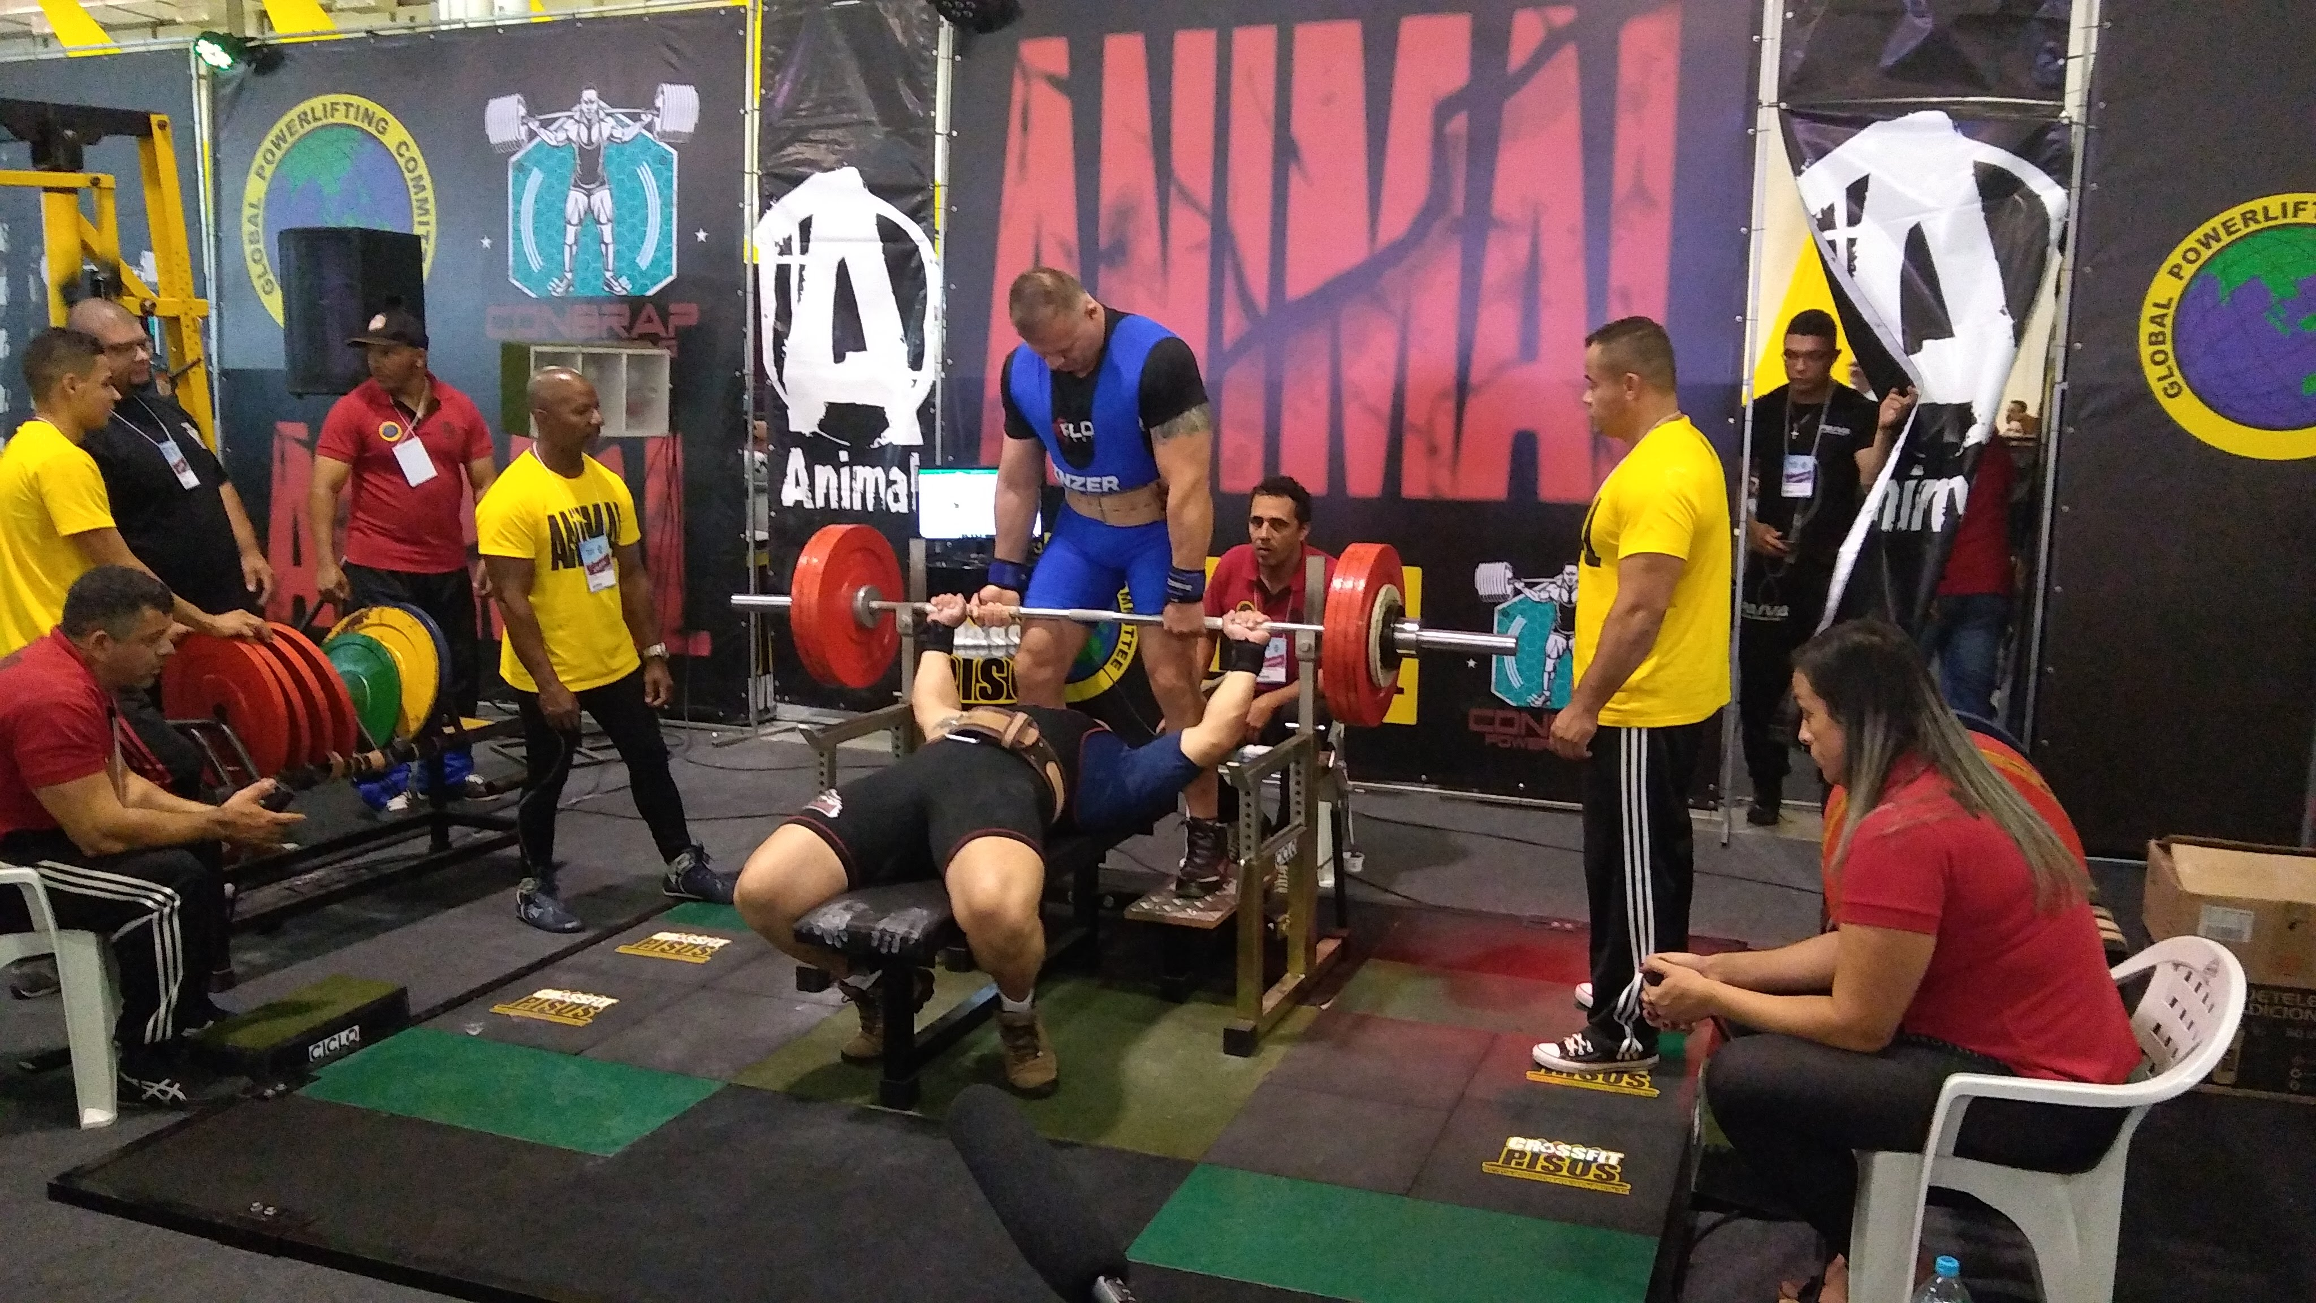


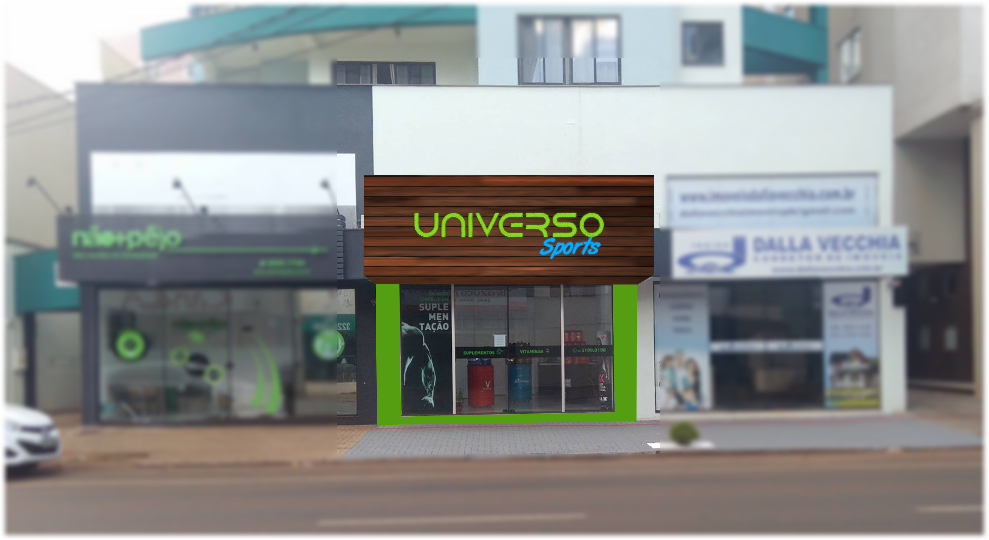
Quem sou eu

Slide 4

ORIGEM DA MATÉRIA PRIMA

Slide 5
A MELHOR VITAMINA E, INCLUINDO-SE AQUI OS TOCOFERÓIS MISTOS, É A HENKEL DA ALEMANHA.
OS MELHORES MINERAIS NA FORMA DE PICOLINATO SÃO FABRICADOS PELA NUTRITION 21 DOS EUA.
OS MELHORES AMINOÁCIDOS BCAA E GLUTAMINA: AJINOMOTO; TAKEDA; TANABE NO JAPÃO, PARA FOSFATIDILSERINA: FIDIA NA ITALIA E PARA FENILALANINA: A SEARLE DOS EUA.
OS MELHORES FABRICANTES DE WHEY: VOLAC (INGLATERRA), GLANBIA (NOVA ZELANDIA), PARMALAT (CANADÁ), AVONMORE (IRLANDA) E ARMOR (FRANÇA).
A MELHOR CREATINA EM EFICACIA E GRAU DE PUREZA É FABRICADA PELA SRW TROSTBERG ALZKEM (ALEMANHA).

Slide 6
É ESSENCIAL VERIFICAR SE UM FABRICANTE ADERE AOS MAIS ALTOS PADRÕES DE QUALIDADE DISPONÍVEIS, INCLUINDO O USO DOS MELHORES INGREDIENTES, QUE GERALMENTE SÃO MAIS CAROS.
ESSE É O MOTIVO DO PORQUÊ É CRÍTICO QUE O PROFISSIONAL QUE ACONSELHE ESTE OU AQUELE PRODUTO ABSOLUTAMENTE CONHEÇA E ESTEJA INFORMADO DE QUE ESTÁ LIDANDO COM UM FABRICANTE COM EXPERIÊNCIA E QUALIFICAÇÃO EM TODAS ESSAS ÁREAS.

Slide 7

AMINOACIDOS (AMINOACIDS)

Slide 8
MELHORES BCAAS E GLUTAMINAS
MATERIA-PRIMA JAPONESA
A EXEMPLO DA AJINOMOTO/TANABE/TAKEDA QUE EM NOSSA OPINIÃO TEM A MELHOR MATÉRIA-PRIMA DO MUNDO EM AMINOÁCIDOS.
PIORES BCAAS E GLUTAMINAS
MATERIA-PRIMA CHINESA
PERFAZ MAIS DE 90% DAS GLUTAMINAS E BCAAS NACIONAIS (TAMBEM VERIFICAMOS EM ALGUNS IMPORTADOS) SÃO DE MATERIA-PRIMA CHINESA.

Slide 9
ORIGEM DE MATÉRIA PRIMA GLUTAMINA E BCAA
JAPONESA – (Ajinomoto/Tanabe/Takeda) extraída através de fermentação de bactérias que produzem o aminoácido e são consideradas as melhores e não vem carreadas de subtipos nem metais tóxicos. Matéria prima que chega a ser quase 2 vezes mais cara que a chinesa devido a qualidade inquestionável.
CHINESA - extraída através de cabelo e pele de animais por processo de quebra até atingir os aminoácidos específicos mas com o contra dos mesmos virem cheios de metais tóxicos, subtipos e podem ser considerados tóxicos se superdosados ao ser humano. Matéria prima com custo mais baixo comparada a japonesa.

Slide 10
ORIGEM DE MATÉRIA PRIMA GLUTAMINA E BCAA
BIODISPONIBILIDADE
JAPONESA – (Ajinomoto/Tanabe/Takeda) tem absorção média de 60-85% no tecido muscular, promovendo maior performance humana e melhora de todas as funções biológicas datadas na literatura até os dias atuais com o uso dos aminoácidos através de alimentação/suplementação. Seu custo benefício e eficácia biodisponível se torna algo mais atrativo, inclusive financeiramente falando para os mais ávidos em resultados.
CHINESA – Tem absorção média de 35-48% no tecido muscular, sendo apenas interessante para os menos providos financeiramente, afinal, sem sombra de dúvidas, é melhor ingerir estes do que não tomar nada.

Slide 11
TABLETES, CÁPSULAS E PÓ
TABLETE – OS TABLETES QUANDO FABRICADOS SOBRE AQUECIMENTO NO PROCESSO DE SOLIDIFICACAO DO AMINOACIDO DETONAM A INTEGRIDADE DOS MESMOS. PODEM SEM FABRICADOS COM ATE 86% DE BCAA E 1300MG POR TABLETE. CONSUMIDO EM MEDIA DE 60-45 MIN ANTES, RARAS ALGUMAS EXCESSOES COM TECNOLOGIA PATENTEADA.
CÁPSULAS – PREPARADOS ATRAVÉS DE ENCAPSULAÇÃO DO AMINOÁCIDO PURO SEM MODIFICACOES EXTERNAS. APESAR DAS ALEGAÇÕES, O MÁXIMO QUE CABE EM UMA CAPSULA SÃO 800MG. EM MEDIA NO MERCADO UTILIZA-SE 600MG E MENOS DE 46% DE BCAA. AS MELHORES MARCAS UTILIZAM AS 800MG COM MAIS DE 80% EM SUA COMPOSICAO. CONSUMIDO EM MEDIA 20-30 MIN ANTES.
VERSAO EM PÓ – CONSIDERADA A VERSAO COM MAXIMA ABSORCAO E EFICACIA NO TECIDO MUSCULAR, TEM SUA ORIGEM COM 85% DE ABSORCAO NO TECIDO PARA AS JAPONESAS E DE 35-45% NAS CHINESAS. CONSUMIDO EM MEDIA 10 MINUTOS ANTES OU ATE NO INTRA-TREINO.

Slide 12
ORIGEM DE MATÉRIA PRIMA GLUTAMINA E BCAA
O PIOR NÃO É NEM ISSO, INFELIZMENTE ALGUMAS EMPRESAS ALEM DE COMPRAR A PIOR MATERIA-PRIMA AINDA FAZEM USO DE COMPONENTES COMO:
TALCO FARMACÊUTICO
CARBONATO DE CALCIO
FOSFATO MONOCALCIO
FOSFATO TRICALCICO
MALTODEXTRINA
GELATINA EM PÓ
COLÁGENO HIDROLISADO

Slide 13
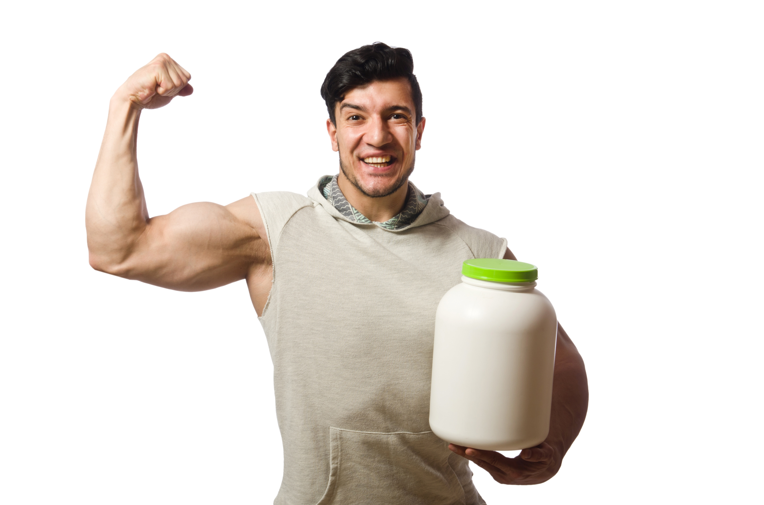
WHEY PROTEIN

Slide 14
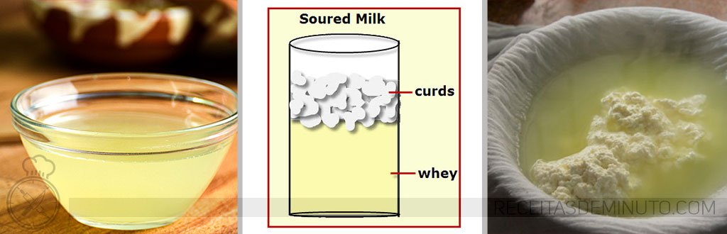
O SORO DO LEITE NÃO DESNATURADO CONSTITUI-SE DA PORCAO AQUOSA DO LEITE NO PROCESSO DE FABRICAÇÃO DO QUEIJO.
O WHEY É UM COMPONENTE DE TODOS OS TIPOS DE LEITE, SENDO QUE O LEITE DE VACA APRESENTA UM TEOR DE 6,25% DE PROTEINA E, DESSE TOTAL 80% É CASEINA E 20% WHEY.

Slide 15
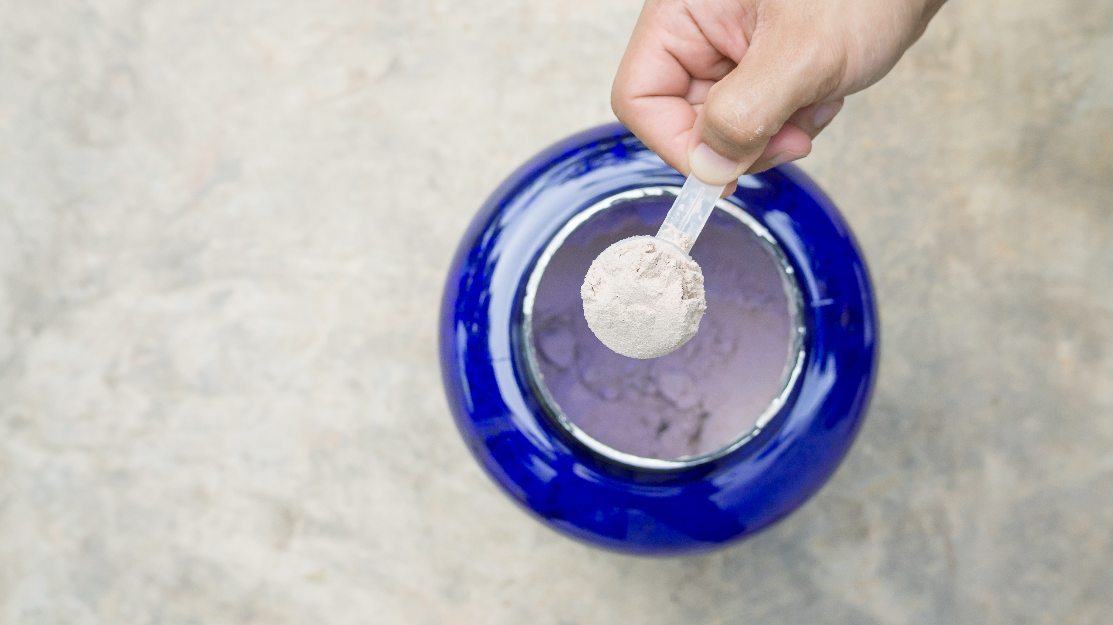
NO LEITE MATERNO OCORRE O INVERSO SENDO 80% WHEY E 20% CASEÍNA.
EM SUA FORMA ORIGINAL E BRUTA, O WHEY FRESCO E INTEGRAL PRODUZ NO TRATO INTESTINAL O MESMO EFEITO DO IOGURTE QUE DESDE TEMPOS IMEMORÁVEIS TEM SIDO CONSIDERADO UM AGENTE DE LIMPEZA ORG^SNICA E UM REMÉDIO PARA DIVERSAS DESORDENS INTESTINAIS.
SOMENTE CERCA DE 0,6% DO LEITE É PROTEÍNA, PORTANTO SÃO NECESSARIOS 229 LITROS DE LEITE PARA FAZER 1KG DE WHEY DA PIOR QUALIDADE E CERCA DE 2.290 LITROS DE LEITE PARA FAZER 1KG DE WHEY DE ALTA QUALIDADE.

Slide 16
WHEY PROTEIN
FATOS HISTÓRICOS
6000 A.C.
DE ACORDO COM OS PRIMEIROS REGISTROS, RELATA-SE QUE NESTA ÉPOCA ELE FOI DESCOBERTO ACIDENTALMENTE, QUANDO O PRIMEIRO LEITE DA VACA OU CABRA (NÃO SE TEM CLARO QUAL FOI) COAGULOU NATURALMENTE E FORMOU A COALHADA E ASSIM O SORO NATURALMENTE FOI SEPARADO. A COALHADA SE TORNOU RAPIDAMENTE EM QUEIJO.
420 A.C.
ESTE É O PRIMEIRO REGISTRO MÉDICO DOCUMENTADO ONDE HIPÓCRATES (CONSIDERADO O PAI DA MEDICINA MODERNA) APLAUDIU O USO DA WHEY PROTEIN E SUA CAPACIDADE DE PROMOVER BENEFÍCIOS A SAÚDE.
500 D.C.
EM FLORENÇA AFIRMAVA-SE QUE:
“CHIL VUOL VIVER SANO E LESTO, BEVE SCOTTA E CENA PRESTO”
“QUEM QUISER VIVER ATIVO E SAUDAVEL, BEBA WHEY E JANTE CEDO.
”ALLEVATO COM LA SCOTTA,IL DOTTORI E IN BANCARROTA”
“SE TODOS BEBESSEM WHEY, OS MÉDICOS IRIAM A BANCARROTA”

Slide 17
WHEY PROTEIN
1650
TORNOU-SE POPULAR O USO DE WHEY PROTEIN LÍQUIDA COMO “TÔNICO DA SAÚDE” COMEÇANDO NA ITÁLIA E INGLATERRA E PROGREDINDO PARA OS OUTROS PAÍSES DO MUNDO.
1915
ENGENHEIROS DO MEIO LATICÍNIO CRIAM UMA FORMA DE WHEY EM PÓ QUE É MAIS FACILMENTE DIGERIDA PELOS HUMANOS.
1930
UM DOS MAIORES NOMES DA ÉPOCA EM LATICÍNIOS CHAMADO ROBERT KRAFT PATROCINOU INVESTIGAÇÕES CIENTÍFICAS SOBRE OS BENEFÍCIOS DA WHEY E SUA RELAÇÃO DIRETA COM A SAÚDE DO SER HUMANO.
O GRANDE PROBLEMA DA ÉPOCA - ALTOS ÍNDICES DE COLESTEROL, GORDURA, LACTOSE E SÓDIO!

Slide 18
WHEY PROTEIN
1960
DESENVOLVEU-SE, ATRAVÉS DE MUITOS ESTUDOS E PESQUISAS, UMA MEMBRANA DE FILTRAÇÃO QUE REMOVIA GRANDE PARTE DAS PARTÍCULAS DE LACTOSE TORNANDO A WHEY UM PRODUTO MAIS ACEITO PELO ORGANISMO HUMANO SENDO MAIS POPULAR ENTRE ATLETAS DE DIVERSAS MODALIDADES. NESTA ÉPOCA, ESTE PRODUTO ERA MUITO RESTRITO DEVIDO AO SEU ALTO CUSTO.
1970
EM 1971, O DR. PAAVO AIROLA, DESCREVEU-AS COMO PARTE IMPORTANTE NO TRATAMENTO E PREVENÇÃO E FLATULÊNCIAS, PRISÃO DE VENTRE E PUTREFAÇÃO INTESTINAL. ATLETAS, PRATICANTES DE ATIVIDADES FÍSICAS, PESSOAS FISICAMENTE ATIVAS E ATÉ MESMO PORTADORES DE DOENÇAS, VÊM PROCURANDO BENEFÍCIOS NESSA FONTE PROTÉICA.
1980
- COMECAM OS PRIMEIROS ESTUDOS E SUA RELAÇÃO COM IMUNIDADE ATRAVÉS DA IGM E FATORES DE CRESCIMENTO ASSOCIADOS.
- A LEPRINO FOODS CRIA UM MÉTODO MUITO MAIS AVANÇADO CHAMADO DE MICROFILTRAÇÃO, PRODUZINDO O SORO DO LEITE COM QUANTIDADES RELATIVAMENTE BAIXAS DE GORDURAS EM PRODUTOS COM MAIS DE 80% DE PROTEÍNAS.

Slide 19
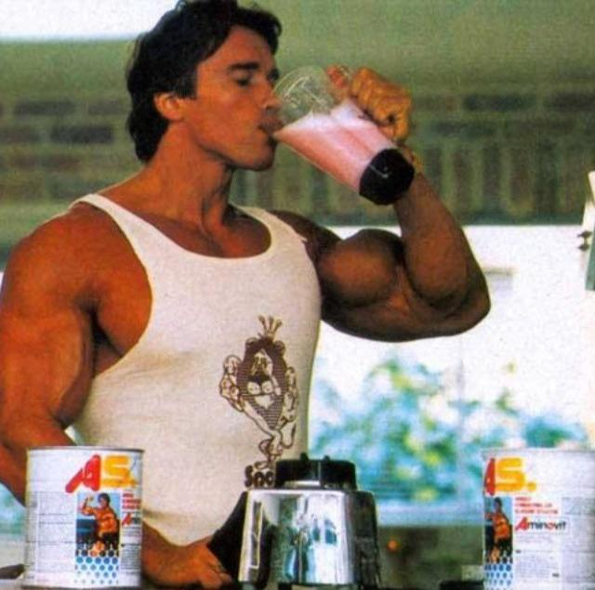

Slide 20
WHEY PROTEIN
1993
NESTE ANO ABRE-SE UM MARCO NA HISTÓRIA SENDO COMERCIALIZADO O PRIMEIRO WHEY COM SABOR (DESIGNER WHEY) E DESTA VEZ COM PREÇO BEM MAIS ACESSÍVEL SE TORNANDO MUITO POPULAR ENTRE ATLETAS COMPETITIVOS, PRINCIPALMENTE NOS EUA.
1997
É REALIZADA A PRIMEIRA INTERNATIONAL WHEY CONFERENCE EM CHICAGO COM REPRESENTANTES DE 24 PAÍSES AO REDOR DO MUNDO.
SÃO CONSTATADOS E CONCLUÍDOS EM CONSENSO NA CONFERÊNCIA TODOS AS 4 QUALIDADES CONHECIDAS DA ÉPOCA E MAIS TRÊS NOVAS.
AS QUATRO RECONHECIDAS FORAM:
CADEIAS DE 64 AMINOACIDOS SEM EFEITO AROMATICO ALGUM.
RIQUISSÍMOS EM BCAA (20% BCKA E BCAA 14,9%)
A CADA 100G DE PROTEÍNA HIDROLISADA 49G SÃO COMPOSTOS DE AMINOS ESSENCIAIS NÃO DESNATURADOS SENDO ELES 25G SÓ DE BCAA.

Slide 21
MAS QUAL A JUSTIFICATIVA DOS BCAA’S? – 4 pontos
- PRESERVAÇÃO DA TESTOSTERONA E DOS BCAA’S
- AUMENTO DA TESTOSTERONA ENDÓGENA PÓS-TREINO.
- PRESERVAÇÃO DA ALANINA E GLUTAMINA MUSCULARES POR SER UM SUBSTRATO PARA OS MESMOS.
- DIMINUIÇÃO DO TRIPTOFANO/SANGUE.

Slide 22
WHEY PROTEIN
AS TRÊS NOVAS QUALIDADES FORAM:
ANTITUMORAIS – INIBIÇÃO DA METASTASE, SUPRESSÃO DA ANGIOGÊNESE E INDUÇÃO A APOPTOSE.
A RELAÇÃO DE WHEY ISOLADO/CÂNCER EM SEUS BENEFÍCIOS DEPENDE DO COMPARTIMENTO.
EX. NO CÉREBRO COM INGESTÃO MÉDIA DE 120G/DIA.
TEMOS REGISTRO DE MELHORA DE 56% EM TERMOS DE APOPTOSE.
ANTIOXIDATIVO – POR INIBIR A PROLIFERAÇÃO DE RADICAIS LIVRES ATRAVÉS DO AUMENTO DOS NÍVEIS DA PODEROSA GLUTATIONA. SEUS EFEITOS ANTIOXIDANTES SÓ PERDEM HOJE PARA A MELATONINA.
BENEFÍCIO DA SUPRESSÃO DO APETITE ATRAVÉS DO HORMÔNIO GLICOMACROPEPTÍDEO (GMP) QUE POR SUA VEZ ESTIMULA A AÇÃO DO HORMÔNIO QUE REGULA OS NÍVEIS DE FOME CHAMADO COLECISTOQUININA (CCK).
EM JUNHO DE 97 É LANÇADA A PRIMEIRA WHEY ISOLADA NO MERCADO.

Slide 23
WHEY PROTEIN
NOTOU-SE TAMBÉM EFEITOS BENÉFICOS:
HIPOTENSIVO POR INIBIR A AÇÃO DA ENZIMA ANGIOTENSINA (ECA)
ANTIOXIDANTE ESTIMULA A PRODUÇÃO DE GLUTATIONA QUE DIMINUI A AÇÃO DE AGENTES OXIDANTES.
HIPOCOLESTEROLÊMICO POR INIBIR A AÇÃO DA ENZIMA HMG-COA REDUTASE.
QUANTIDADES PRESENTES NAS FRAÇÕES DEPENDEM:
- RAÇA DO GADO
- ÉPOCA DO ANO DE COLETA DO LEITE
- TIPO DE RAÇÃO FORNECIDA AO GADO
- PAÍS DE ORIGEM (CLIMA / SOLO / HEMISFÉRIO)
- CICLO DE LACTAÇÃO DO ANIMAL (VACAS HOMOZIGOTAS – LOCUS GENÉTICO IDÊNTICO)

Slide 24
WHEY PROTEIN
MELHORES FABRICANTES DE WHEY DA ATUALIDADE
GLANBIA NUTRITIONALS – NOVA ZELÂNDIA
VOLAC – INGLATERRA
PARMALAT – CANADÁ
AVONMORE – IRLANDA
ARMOR – FRANÇA

Slide 25
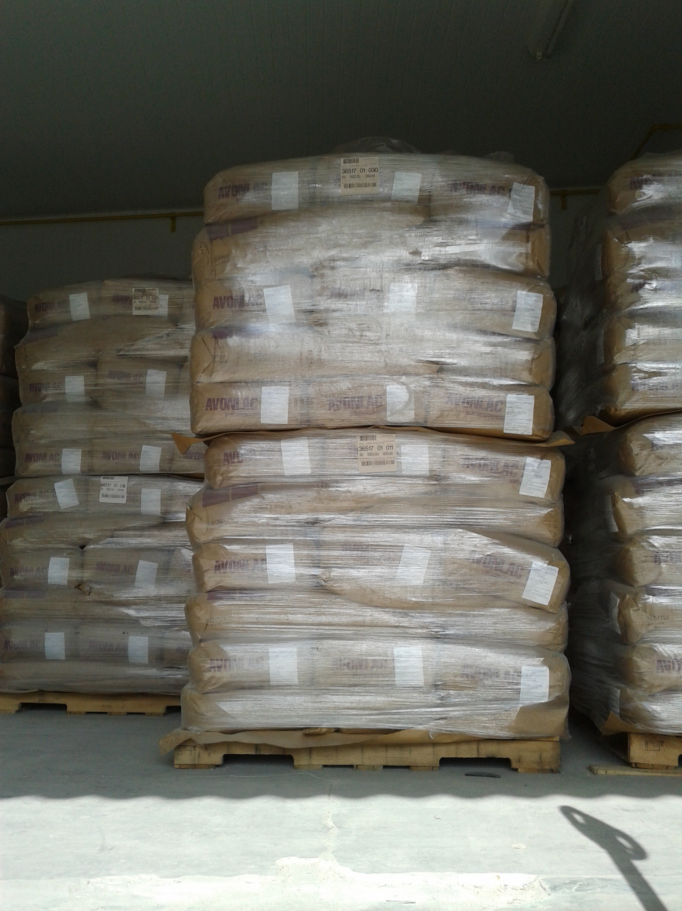

Slide 26
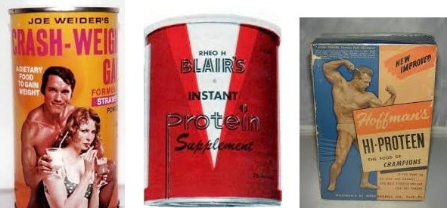
AS SETE GERAÇÕES DE WHEY

Slide 27
Primeira:
Whey Doce
Segunda:
Filtrado
Terceira:
UltraFiltrado
Quarta:
MicroFiltrado
Quinta:
Iônica
Sexta:
Hidrolisado
Sétima:
NanoFiltrado

Slide 28
PRIMEIRA GERAÇÃO – WHEY DOCE (ALTO TEOR DE LACTOSE E GORDURA)
PROTEÍNA 12 A 16%
GORDURA 10 A 15%
LACTOSE 75 A 80%
- TEM ESSE NOME DEVIDO AOS ALTÍSSIMOS ÍNDICES DE LACTOSE QUE O TORNAM ADOCICADO.
- CONFORME PUDERAM VERIFICAR ESTE WHEY TEM ÍNDICES EXTREMAMENTE ELEVADOS NÃO SÓ DE LACTOSE COMO DE GORDURA.

Slide 29
SEGUNDA GERAÇÃO – WHEY FILTRADO
PROTEÍNA 35%
GORDURA 6 A 12%
LACTOSE 45 A 50%
FAMOSA WHEY WPC 35% (WHEY PROTEIN CONCENTRATE).
ESTE PROCESSO DE FILTRAÇÃO REMOVE PARTE DA LACTOSE DO WHEY DOCE E AUMENTA A PORCENTAGEM DE PROTEÍNA PARA 35%.
COMPÕE 96% DOS PRODUTOS DO MERCADO.

Slide 30
TERCEIRA GERAÇÃO – WHEY ULTRAFILTRADO OU WHEY R. O. (REVERSE OSMOSIS)
PROTEÍNA 50 A 75%
GORDURA 6% A 10%
LACTOSE 15% A 35%
CONHECIDO COMO OSMOSE REVERSA, É CAPAZ DE REMOVER MAIORES CONCENTRAÇÕES DE LACTOSE E GORDURA.

Slide 31
QUARTA GERAÇÃO – WHEY ULTRA MICROFILTRADO CFM (CROSS FLOW MEMBRANE)
PROTEÍNA 75 A 80%
GORDURA 3% A 10%
LACTOSE 4% A 7%
ESTA METODOLOGIA DE FILTRAÇÃO ATRAVÉS DE FILTROS MICROPORE REMOVEM GRANDE QUANTIDADE DE LACTOSE E GORDURA, LEVANDO CONSIGO TAMBÉM MUITOS MINERAIS.
A PARTIR DESTE MARCO COMEÇA-SE A GRANDE PREOCUPAÇÃO COM O PESO MOLECULAR E NÃO SE TEM NOTADA NENHUMA MODIFICAÇÃO QUANTO A SEU PESO.

Slide 32
QUINTA GERAÇÃO – WHEY DE TROCA IÔNICA (ION EXCHANGE)
PROTEÍNA 80 A 88%
GORDURA 1 A 4%
LACTOSE 2 A 5%
SÃO CONHECIDOS DOIS METODOS DE TROCA
MÉTODO DE COLUNA CUJO QUAL PRODUZ PROTEÍNAS DESNATURADAS SEM A PRESENÇA DE IMUNOGLOBULINAS.
MÉTODO DE LEITO FLUIDIZADO ONDE NÃO SE VERIFICA O PROBLEMA DA FALTA DAS IMUNOGLOBULINAS.
PELO FATO DE SER EXTREMAMENTE PURA, TEM UM CUSTO CONSIDERADO ALTO NO MERCADO. O ÚNICO PROBLEMA DELA É QUE NÃO SE ENCONTRA GLICOMACROPEPTÍDEOS.
SERÁ QUE O VALOR É ALTO MESMO?

Slide 33
SEXTA GERAÇÃO – WHEY HIDROLISADO ULTRAFILTRADO
PROTEÍNA 83 A 89%
GORDURA 1 A 3%
LACTOSE 2 A 4%
NESTE MÉTODO SÃO USADAS ENZIMAS OU ÁCIDOS PARA FAZER A HIDROLISE.
ESTE MÉTODO É CONSIDERADO COMO A SEGUNDA PROTEÍNA DE MAIS BAIXO PESO MOLECULAR.
É RECONHECIDO APENAS O PROCESSO DE HIDROLISE ENZIMÁTICA (QUIMOTRIPSINA) COMO O RESPONSÁVEL PELA ELEVAÇÃO BRUSCA DO NITRÔGENIO E CONSEQUENTE AUMENTO DA SÍNTESE PROTEÍCA.

Slide 34
SÉTIMA GERAÇÃO – PEPTÍDEOS DE WHEY DE AMPLO ESPECTRO (RENNET) ISOLADO MICRO-NANOFILTRADO 100% HIDROLISADO POR QUIMOTRIPSINA (MFI / UF WPI)
PROTEÍNA 90 A 96%
GORDURA 0 A 1%
LACTOSE 1 A 2%
PROCESSO DESENVOLVIDO POR ENGENHARIA ESPECIAL E COM SEUS VALORES NUTRICIONAIS EXTREMAMENTE PRESERVADOS.
WHEY CONSIDERADA COM O MENOR PESO MOLECULAR EXISTENTE NO PLANETA.
ESTA WHEY É A PROTEÍNA CONSIDERADA DE MAIS ALTO VALOR BIOLÓGICO (159).
NÃO SE RECOMENDA QUE CHACOALHE OU BATA NO LIQUIDIFICADOR.
DESFRAGMENTAÇÃO INSTANTANEA (DESNATURAÇÃO)
A GRANDE FAMÍLIA DOS BENEFÍCIOS IMUNOLÓGICOS DO WHEY FOI SE EMBORA.
37 GRAUS 100% DE DESNATURAÇÃO.
5 A 10 GRAUS COM ÁGUA GELADA AUMENTA A COMPARTIBILIDADE, MAXIMIZA A ABSORÇÃO E FACILITA O ESVAZIAMENTO GÁSTRICO. A PRÓPRIA SENSAÇÃO É MELHOR.
CAPACIDADE DE ABSORÇÃO INCRIVELMENTE AMPLIADA TENDO TODO O SEU ESPECTRO DE AMINOCIDOS ABSORVIDO E PRONTAMENTE DISPONÍVEL AOS MUSCULOS EM MENOS DE 10 MINUTOS.
MAIOR FONTE DE BCAA`S, BCKA E CALCIO EXISTENTE NA NATUREZA.

Slide 35
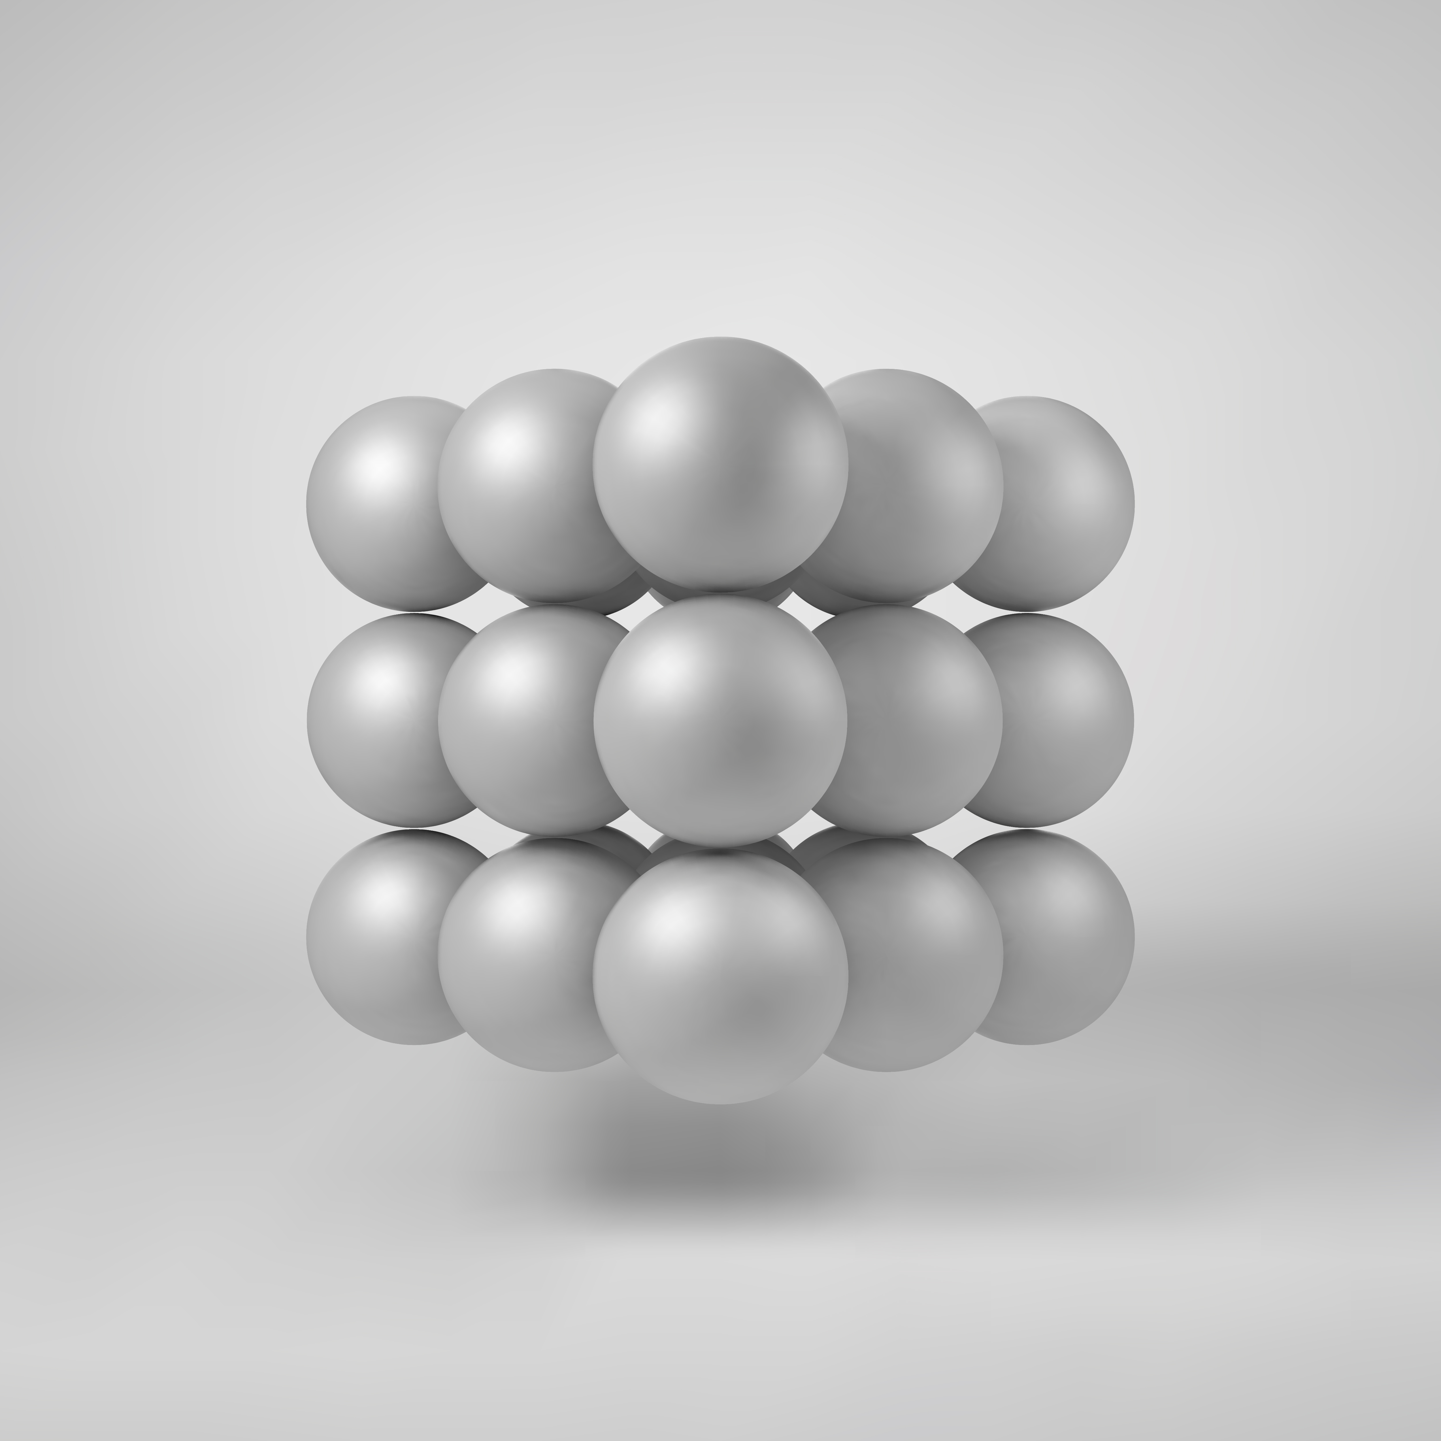
O SEU PESO MOLECULAR MÉDIO (PMM)
AMW – AVERAGE MOLECULAR WEIGHT

Slide 36
PESO MOLECULAR MÉDIO (PMM)
PARA UMA PROTEÍNA SER ABSORVIDA NA CORRENTE SANGUÍNEA, ELA NECESSITA PASSAR POR UM PROCESSO DE REDUÇÃO DO SEU TAMANHO POR UMA AÇÃO ENZIMÁTICA.
PARA UM MELHOR ENTENDIMENTO, SERIAM AS MOLÉCULAS DA PROTEÍNA CHAMADAS PEPTÍDEOS QUE SÃO MUITO GRANDES E PRECISAM SER QUEBRADAS.
TODAS AS PROTEÍNAS EXISTENTES NO MERCADO PRECISAM PASSAR POR UM PROCESSO DE HIDRÓLISE (OU DIGESTÃO) PARA QUE O CORPO POSSA ABSORVÊ-LAS.
UMA WHEY 100% HIDROLISADA TÊM CERCA DE 1 A 3% DO TAMANHO DE UM PEPTÍDEO PROTÉICO NORMAL.

Slide 37
PESO MOLECULAR MÉDIO (PMM)
TESTES EM LABORATÓRIOS AO REDOR DE TODO O MUNDO CONSTATARAM ABSORÇÃO DE 300% SUPERIOR A QUALQUER OUTRO TIPO DE SUBTIPO DE WHEY.
A WHEY HIDROLISADA CHEGA AO MÚSCULO EM APENAS 10 MINUTOS.
A GRANDE DIFERENÇA EXISTENTE ENTRE AS PROTEÍNAS DO PLANETA É O SEU PESO MOLECULAR (TAMANHO DA PROTEÍNA/PEPTÍDEO) MEDIDO EM DALTONS.
QUANTO MENOR FOR, MELHOR!!!

Slide 38
PESO MOLECULAR MÉDIO (PMM)
O PESO MOLECULAR DE UMA HIDROLISADA BOA GIRA EM TORNO DE 1 A 3.000 DALTONS.
UMA PROTEÍNA ISOLADA NORMAL TEM EM MÉDIA 5 A 9.000 D.
UMA PROTEÍNA CONCENTRADA TEM DE 18 A 30.000 D.

Slide 39
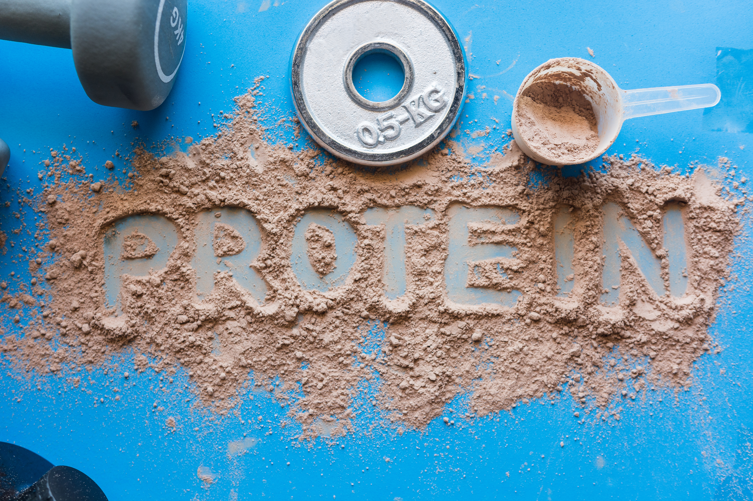
O SEU ALTO VALOR BIOLÓGICO (V.B)

Slide 40
O VALOR BIOLOGICO DAS PROTEINAS
VALOR BIOLÓGICO É O MARCADOR QUE DETERMINA A EFICIÊNCIA COM QUE A PROTEÍNA É ASSIMILADA PELO ORGANISMO.
O VB É MAIOR QUANDO FOR MAIOR A RETENÇÃO DE NITROGÊNIO PROPORCIONADA PELA FONTE PROTÉICA, O QUE SIGNIFICA MAIOR SÍNTESE DE PROTEÍNAS!
NÃO EXISTE NADA MAIS ANABÓLICO OU QUE SUPERE ESTA PROTEÍNA NOS DIAS DE HOJE, NEM CARNE, NEM OVO, NEM LEITE NEM NENHUM ALIMENTO PROTÉICO.
SEU VALOR BIOLÓGICO É CLASSIFICADO EM 159, ENQUANTO A ALBUMINA É DE 88, A CASEÍNA 71, O PEITO DE FRANGO 79 E A SOJA 60.

Slide 41
O VALOR BIOLOGICO DAS WHEYS

Slide 42
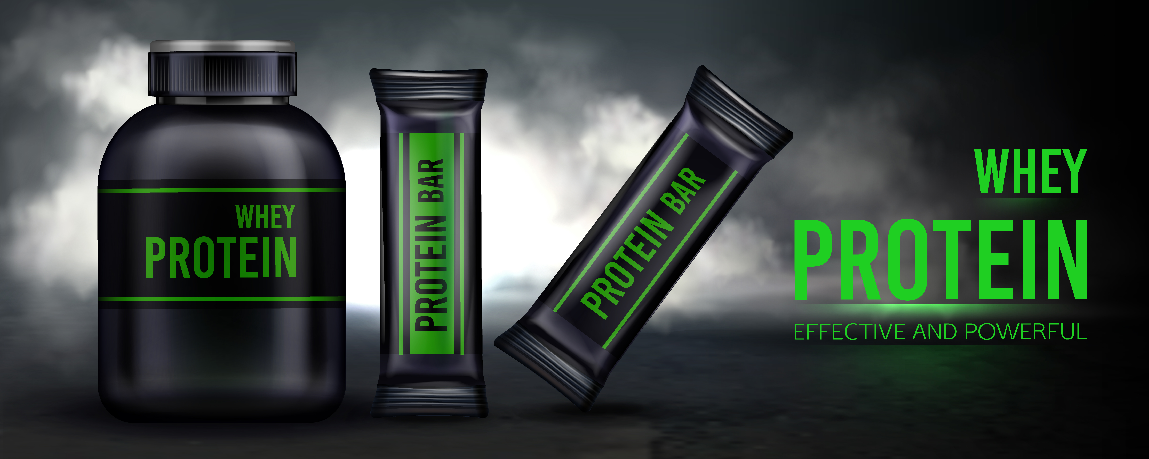
PRINCIPAIS BENEFÍCIOS COM O USO DE WHEY

Slide 43
WHEY PROTEIN
A WHEY PROTEIN TEM ABSORÇÃO QUASE QUE IMEDIATA PELO INTESTINO CHEGANDO INTACTA NA CORRENTE SANGUÍNEA, FAZENDO O QUE A COMIDA NÃO PODE FAZER, TORNANDO-A PERFEITA PARA CONSUMO IMEDIATAMENTE APÓS O TREINO.
FENÔMENO CHAMADO ANORÊXIA PÓS-TREINO.
SEU TEMPO DE ABSORÇÃO NO PLASMA SANGUÍNEO DEPENDERÁ DA FORMA DE EXTRAÇÃO.
DIMINUI OS EFEITOS DO CORTISOL DURANTE E APÓS O TREINO.
COMO É CONSTATADA A MAIOR FONTE NATURAL CONHECIDA DE BCAA’S, SE VOCÊ PRECISA DE 50G DE PROTEÍNAS EM UMA REFEIÇÃO NORMAL, 40G DELA JÁ SERÃO SUFICIENTES.

Slide 44
WHEY PROTEIN
IMPORTANTE SALIENTAR QUE DEPENDENDO DA WHEY, ELA ÚNICA E EXCLUSIVAMENTE NÃO SERVIRÁ COMO FONTE DE REFEIÇÃO.
ACONSELHA-SE DE 50 MINUTOS A 1 HORA E MEIA APÓS O TREINO REALIZAR A REFEIÇÃO SÓLIDA COM CARBOIDRATOS DE BAIXO I.G. E PROTEÍNAS DE LENTA DIGESTIBILIDADE COMO CARNES MAGRAS, CLARA DE OVO OU SE NÃO FOR POSSÍVEL COMER, UMA CASEÍNA MICELLAR PODERÁ FAZER A VEZ.
ELA PODE TAMBÉM SER USADA COMO REFEIÇÃO CONTANTO QUE SE USE EM CONJUNTO UMA PROTEÍNA LENTA OU APENAS ADICIONANDO UMA COLHER DE AZEITE DE OLIVA, O QUE RETARDARÁ A ABSORÇÃO DA WHEY.
IMPORTANTE SER CONSUMIDA COM ÁGUA GELADA.
AVISO: SUA WHEY DEVE PROVIR SEMPRE DE FONTE IONIZADA E/OU HIDROLISADA, POIS AS FONTES QUE SÃO OBTIDAS ATRAVÉS DO PROCESSO DE AQUECIMENTO TEM SEUS AMINOACIDOS OXIDADOS EM BOA PARTE DELES, DEIXANDO MUITA LACTOSE, SÓDIO E GORDURAS, O QUE DIMINUI O VALOR NUTRICIONAL, A BIODISPONIBILIDADE DA PROTEÍNA E POR CONSEQUÊNCIA O SEU RENDIMENTO.

Slide 45
WHEY PROTEIN
INIBEM O APETITE ESTIMULANDO A LIBERAÇÃO DE COLECISTOQUININA (CCK) LEVANDO EM CONTA A FORMA DE EXTRAÇAO E A MANUTENÇÃO DOS (GMP) NA PROTEÍNA LEVANDO EM MÉDIA 20 MINUTOS PARA SENTIR OS EFEITOS.
PREVINEM INDIGESTÃO DIMINUINDO A LIBERAÇÃO ÁCIDA DO ESTÔMAGO EM 53%.
DIMINUEM A INFLAMAÇÃO ESTOMACAL PELO FATO DE AUMENTAR A RESPOSTA DO SISTEMA IMUNE.
OTIMIZAM A SAÚDE INTESTINAL AO INIBIR A LIGAÇÃO DE DIVERSAS TOXINAS AOS SEUS RECEPTORES ESPECÍFICOS. AS BACTÉRIAS COMO SALMONELA OU CÓLERA SÃO ALGUNS DESSES EXEMPLOS.

Slide 46
WHEY PROTEIN
EXERCEM DIVERSAS ATIVIDADES ANTIBACTERÍANAS E ANTIMICROBIANAS PREVENINDO A INFLUENZA, CONHECIDA COMO GRIPE POR INFECÇÃO DO SISTEMA RESPIRATÓRIO E TENDO SUA PRINCIPAL COMPLICAÇÃO AS PNEUMONIAS.
PREVINEM CÁRIES DENTÁRIAS AO INIBIR A ADESÃO DE TÁRTARO AOS DENTES.
DIMINUI O RISCO DE INFARTO AGUDO DO MIOCARDIO (IAM) AO INIBIR A AGREGAÇÃO PLAQUETÁRIA E A LIGAÇÃO DO FIBRINOGÊNIO-I AS PLAQUETAS.
DIMINUI O RISCO DE AVC POR INIBIR A AGREGAÇÃO PLAQUETÁRIA NOS COMPARTIMENTOS CEREBRAIS.
ALTERAM A PRODUÇÃO DE PIGMENTOS NOS MELANÓCITOS (CELULAS ENCONTRADAS NA PELE, PELOS, MUCOSAS ETC.)
PROMOÇÃO DE ANABOLISMO PELA ALTA DIGESTIBILIDADE E COMPOSIÇÃO DE AMINOÁCIDOS SENDO MUITO SIMILAR A PROTEÍNA DO MÚSCULO ESQUELÉTICO.
MELHORA DO DESEMPENHO FÍSICO POR SER RICA EM CISTEÍNA, QUE IRÁ AUMENTAR A PRODUÇÃO DE GLUTATIONA MELHORANDO O SISTEMA IMUNE, A POTÊNCIA E O RENDIMENTO DURANTE A ATIVIDADE FÍSICA.

Slide 47
WHEY PROTEIN
*** EXTREMAMENTE DIFÍCIL OBTER-SE CISTEÍNA NÃO DESNATURADA ATRAVÉS DA DIETA.

Slide 48
WHEY PROTEIN
NECESSÁRIO SABER LER O AMINOGRAMA PARA SABER A PORCENTAGEM DE PROTEÍNA QUE VEM EM SUA WHEY.
Ex.: Whey 24g de proteínas a cada 32g do produto.
24/32 = 0,75
resultado: Seu whey é 75% proteínA
FIQUE ATENTO COM O QUE VEM EM PRIMEIRO NOS INGREDIENTES!
Ex. Ingredientes: Proteína do soro do leite Isolada, proteína do soro do leite concentrada, peptídeos do soro do leite, cacau, sal, aroma natural e artificial, estabilizante lecitina de soja, edulcorantes artificiais sucralose e acessulfame. Não contém Glúten.

Slide 49
WHEY PROTEIN
MELHORES WHEYS
LEITE PROVENIENTE DE ÁREAS NÃO CONTAMINADAS POR DROGAS / ESTERÓIDES / PRODUTOS QUÍMICOS / ANTIBIÓTICOS
99% NÃO DESNATURADO / ENZIMAS TOTALMENTE PRESERVADAS / PRODUÇÃO OTIMIZADA DE INÚMEROS FATORES DE CRESCIMENTO
USO DE FILTROS DE SECAGEM GRAVITACIONAL PARA MANTER A INTEGRIDADE DA PROTEÍNA
MATRIZ LÁCTEA NÃO PASTEURIZADA

Slide 50
OS PRINCIPAIS HORÁRIOS DE ADMINISTRAÇÃO DA WHEY

Slide 51
Principais Horários de Administração
Café da manhã
Pré-Treino
Antes de Dormir
Pós-Treino

Slide 52
SUPLEMENTAÇÃO FEMININA

Slide 53

QUAL A DIFERENÇA ENTRE O WHEY FEMENINO PARA:
MASCULINO?
EMAGRECEDORES?
PERDER SOMENTE BARRIGA?
TERMOGÊNICOS?

Slide 54


PRE CONTEST
OFF SEASON

Slide 55
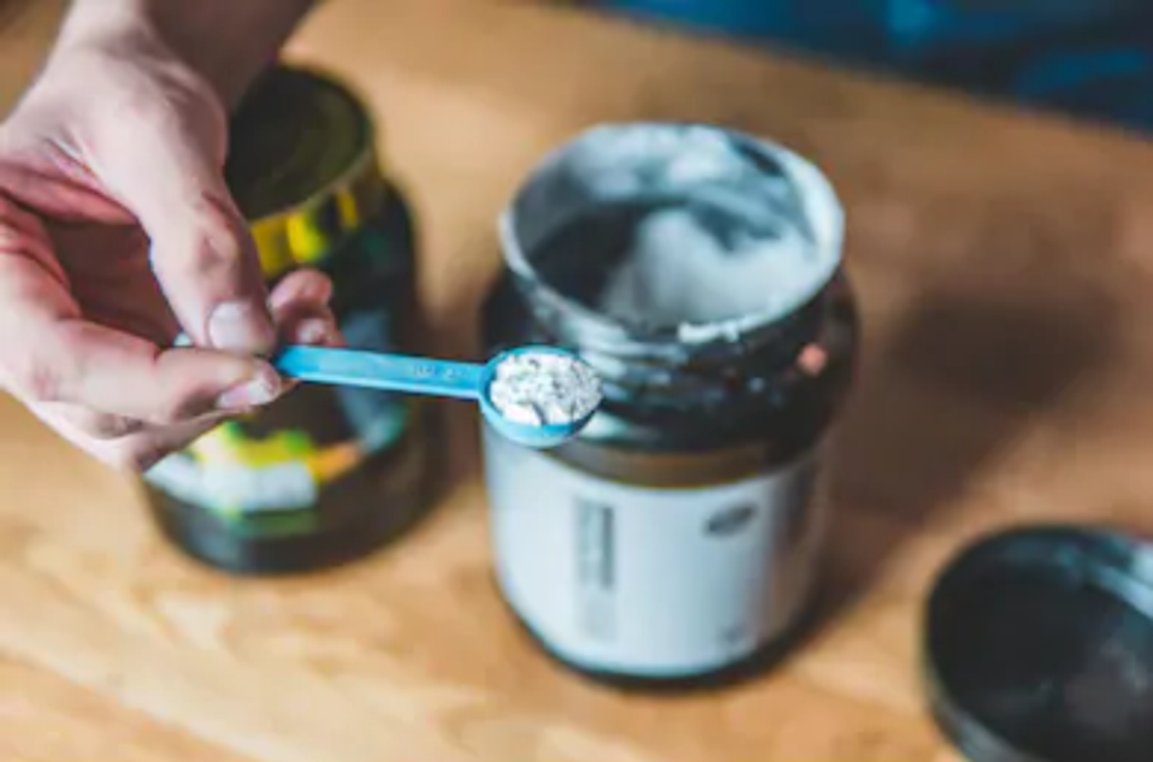
GLUTAMINA

Slide 56
GLUTAMINA
- Glutamina para saúde intestinal.
- Usa-se 0.08gr por KG de peso.
- Atletas usam 0.3gr por KG de peso.
- Hospitalar utilizar 0.26gr por kg de peso.
- No caso de câncer não utilizar.31

Slide 57

ANABOLISMO MUSCULAR

Slide 58

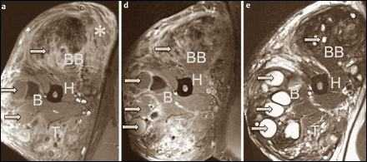



Slide 59

ANABOLISMO MUSCULAR

Slide 60

ANABOLISMO MUSCULAR

Slide 61


ANABOLISMO MUSCULAR

Slide 62


ANABOLISMO MUSCULAR

Slide 63

ESTERÓIDES

Slide 64
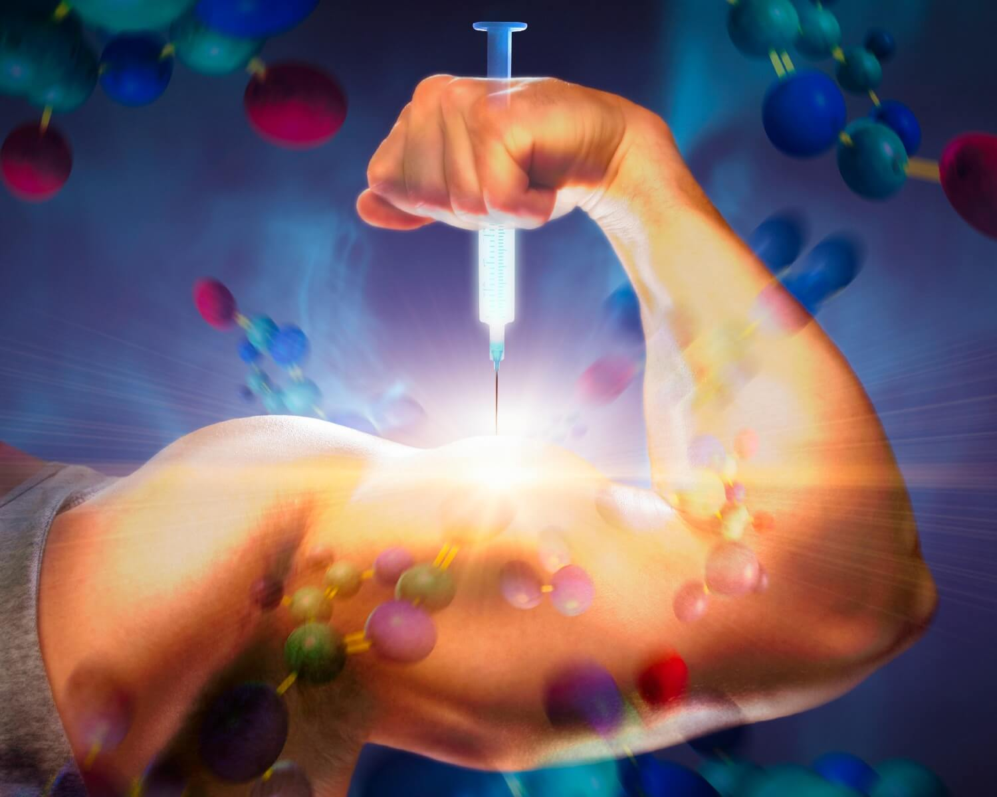
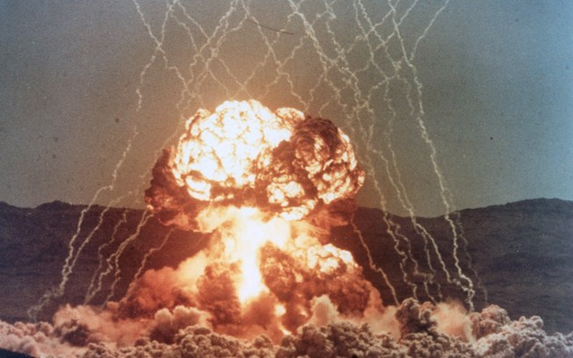
ESTERÓIDES

Slide 65
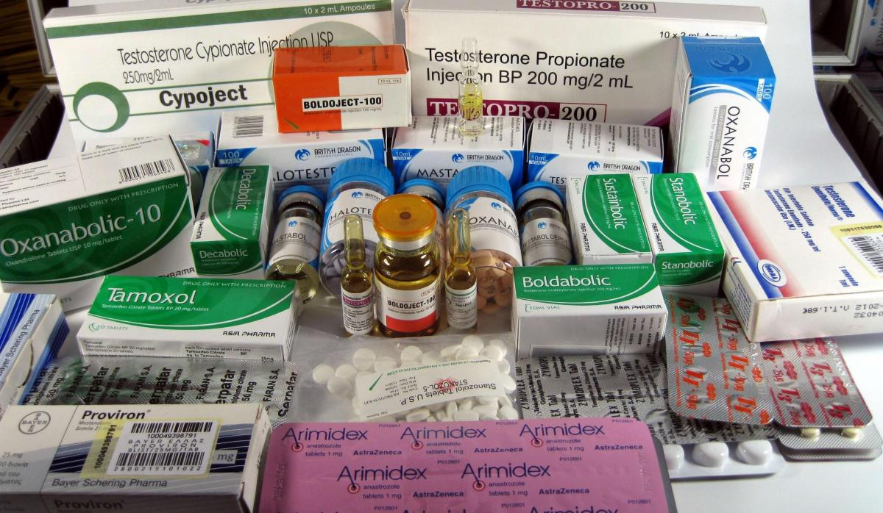
ESTERÓIDES

Slide 66
ESTERÓIDES
ESPORTISTAS QUE MAIS FAZEM USO DE ESTERÓIDES

Slide 67


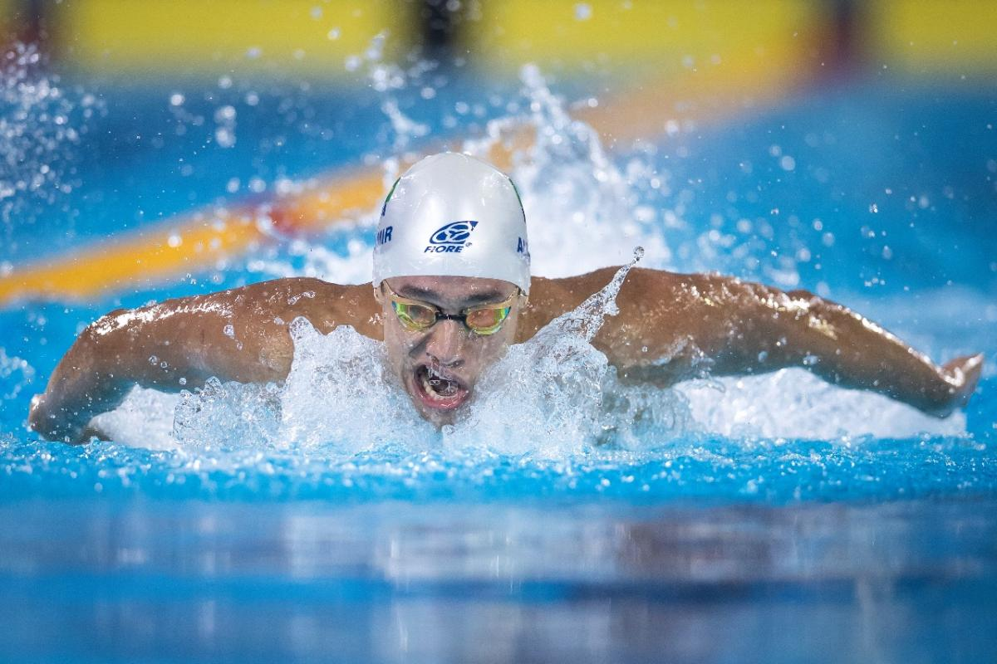
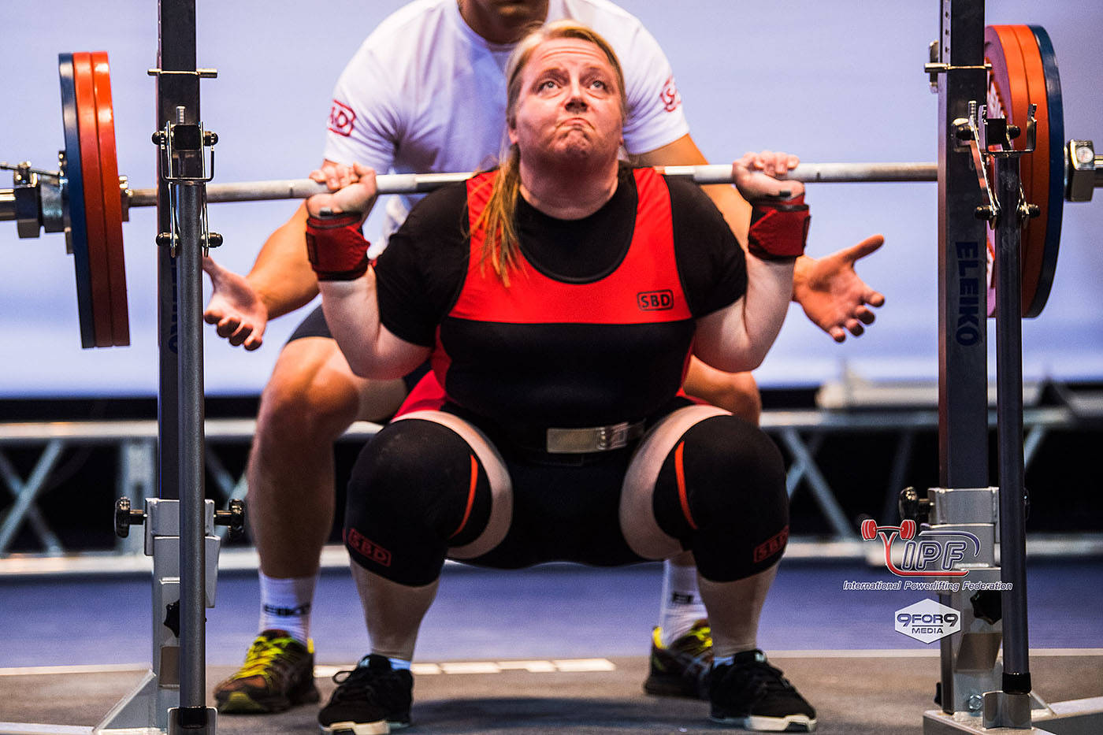
ESTERÓIDES

